Slide 1
Как получить путевку в городской лагерь с дневным пребыванием детей?
1 смена: с 1 июня по 27 июня
2 смена: с 29 июня по 24 июня 3 смена: с 1 августа по 24 августа
2017

Slide 2
Кто может получить путевку в городской лагерь с дневным пребыванием детей? 1. Дети, которые проживают в городе Екатеринбурге. 2. Дети, которые обучаются в школах Екатеринбурга 3. Возраст детей 6,6 – 18 лет. -
2017

Slide 3
Где можно подать заявление на получение путевки? - Через личный кабинет на Едином портале государственных и муниципальных услуг - Через Муниципальные многофункциональные центры (далее – МФЦ) - В пункте приема заявлений Администрации Октябрьского района по адресу: ул. Мичурина, 205 -
2017

Slide 4
Стоимость путевки : 3189.00 рублей -
Категория детей | Сумма родительской платы (в руб.)
1. Дети сироты; дети, оставшиеся без попечения родителей | Без взимания родительской платы
2. Дети из многодетных семей; дети безработных родителей; дети, получающие пенсию по потери кормильца; дети из малоимущих семей. | 181,00
3.Дети, не указанные в строках 1-2 таблицы | 782,60
4.Любые категории | 782,60
2017

Slide 5
Льготники на первоочередное получение путевок 1.Дети прокуроров. 2. Дети сотрудников Следственного комитета РФ. 3.Дети судей. 4. Дети сотрудников органов уголовно-исполнительной системы. 5.Дети сотрудников органов федеральной противопожарной службы. 6.Дети сотрудников органов по контролю за оборотом наркотических средств. 7. Дети сотрудников таможенных органов РФ. 8.Дети сотрудников полиции. 9.Дети военнослужащих. 10.Дети инвалиды и дети, один из родителей которых является инвалидом. 11.Дети сироты, опекаемые дети. -
2017

Slide 6
Дата подачи заявления 1 апреля -
2017

Slide 7
Полезная информация: 1. Сайт Администрации Октябрьского района октябрьскийрайон.рф раздел «Оздоровительная кампания» 2. Региональный портал «Уральские каникулы» http://уральские-каникулы.рф/ 3. ГБУ Свердловской области «Многофункциональный центр предоставления государственных и муниципальных услуг» http://www.mfc66.ru/ 4. МКУ «Многофункциональный центр предоставления государственных и муниципальных услуг муниципального образования «город Екатеринбург» http://мфц.екатеринбург.рф/
2017

Slide 8
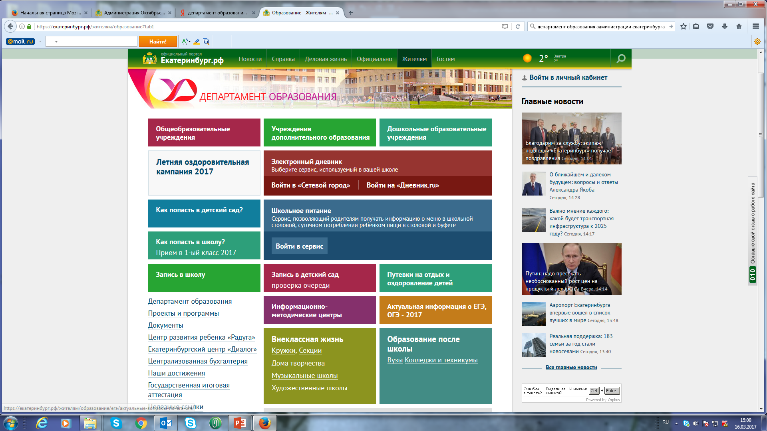
Пдепертамент образование Адмиолезная информация: 1. Сайт Администрации Октябрьского района октябрьскийрайон.рф раздел «Оздоровительная кампания» 2. Региональный портал «Уральские каникулы» http://уральские-каникулы.рф/ 3. ГБУ Свердловской области «Многофункциональный центр предоставления государственных и муниципальных услуг» http://www.mfc66.ru/ 4. МКУ «Многофункциональный центр предоставления государственных и муниципальных услуг муниципального образования «город Екатеринбург» http://мфц.екатеринбург.рф/
2017

Slide 9
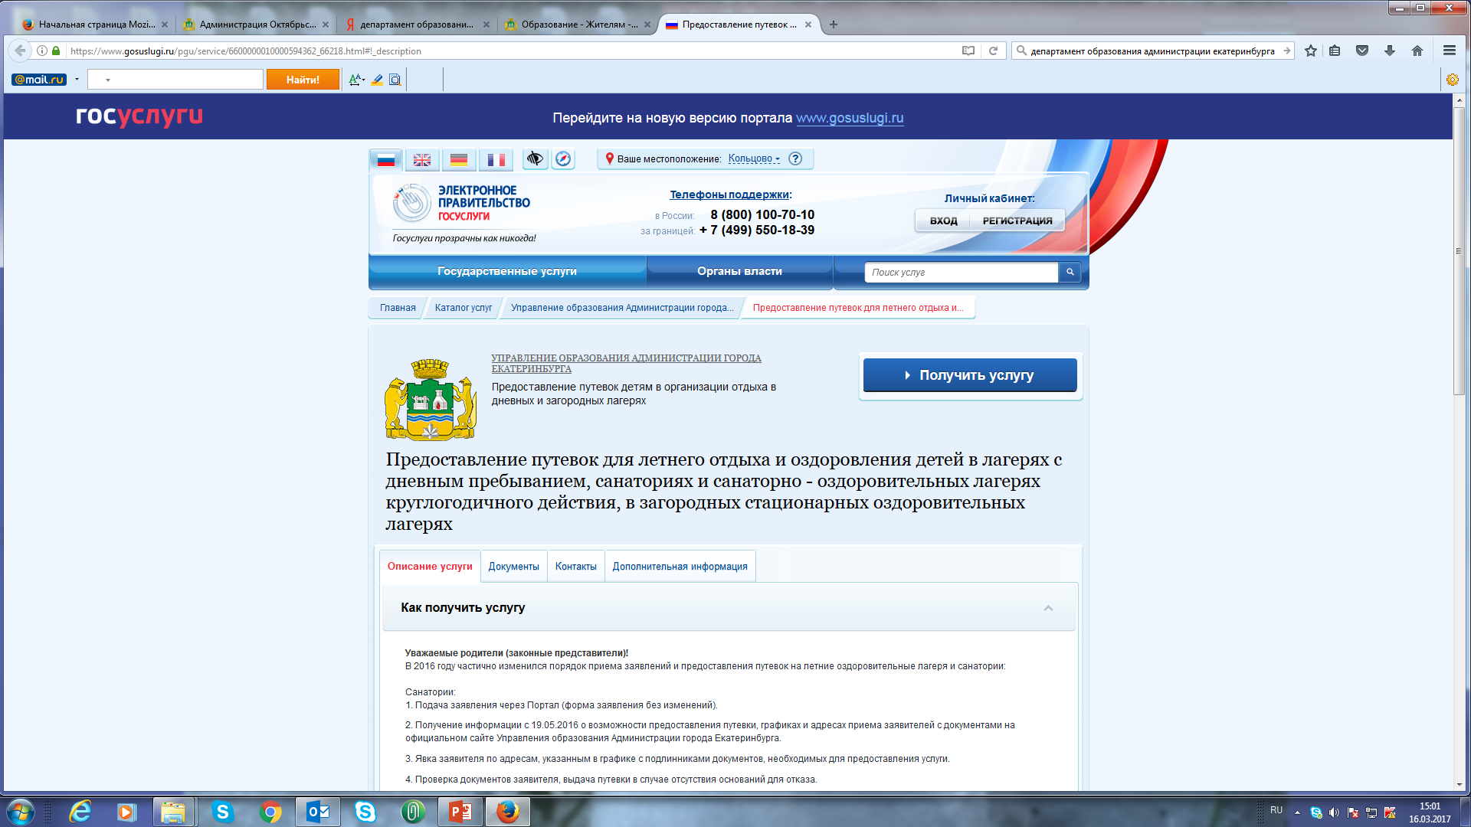

Slide 10
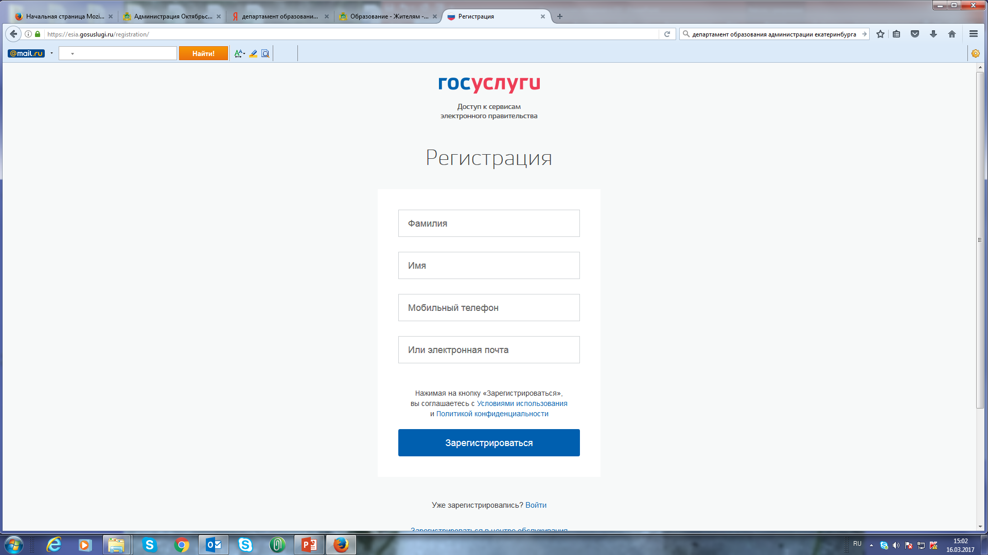

Slide 11
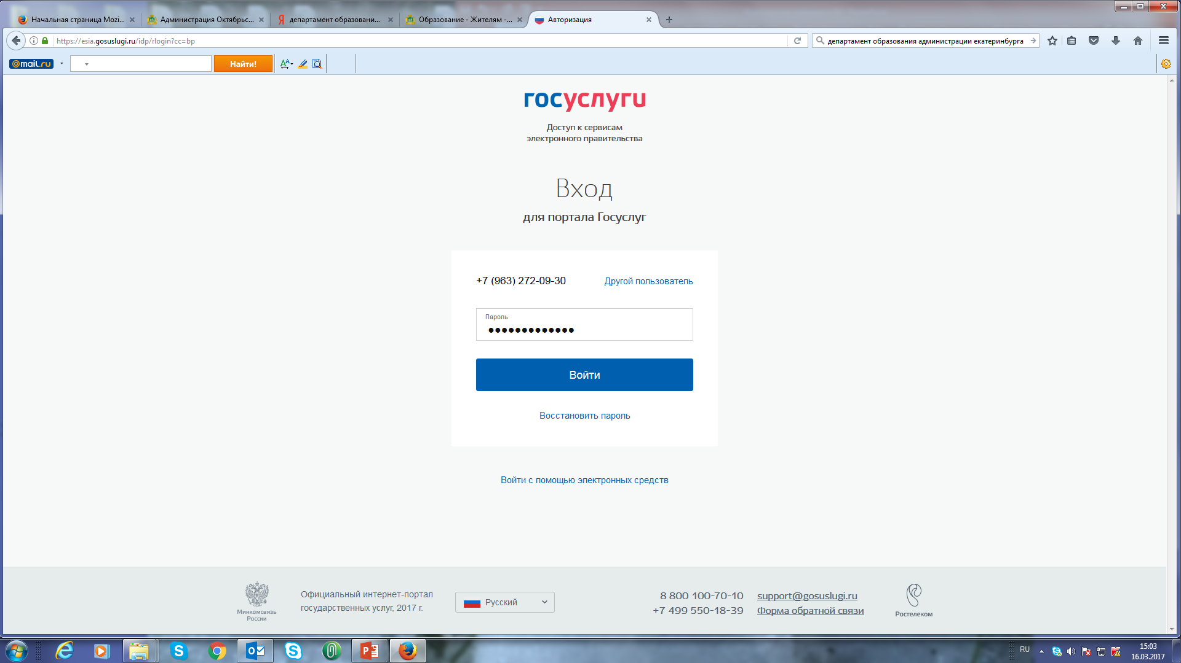

Slide 12
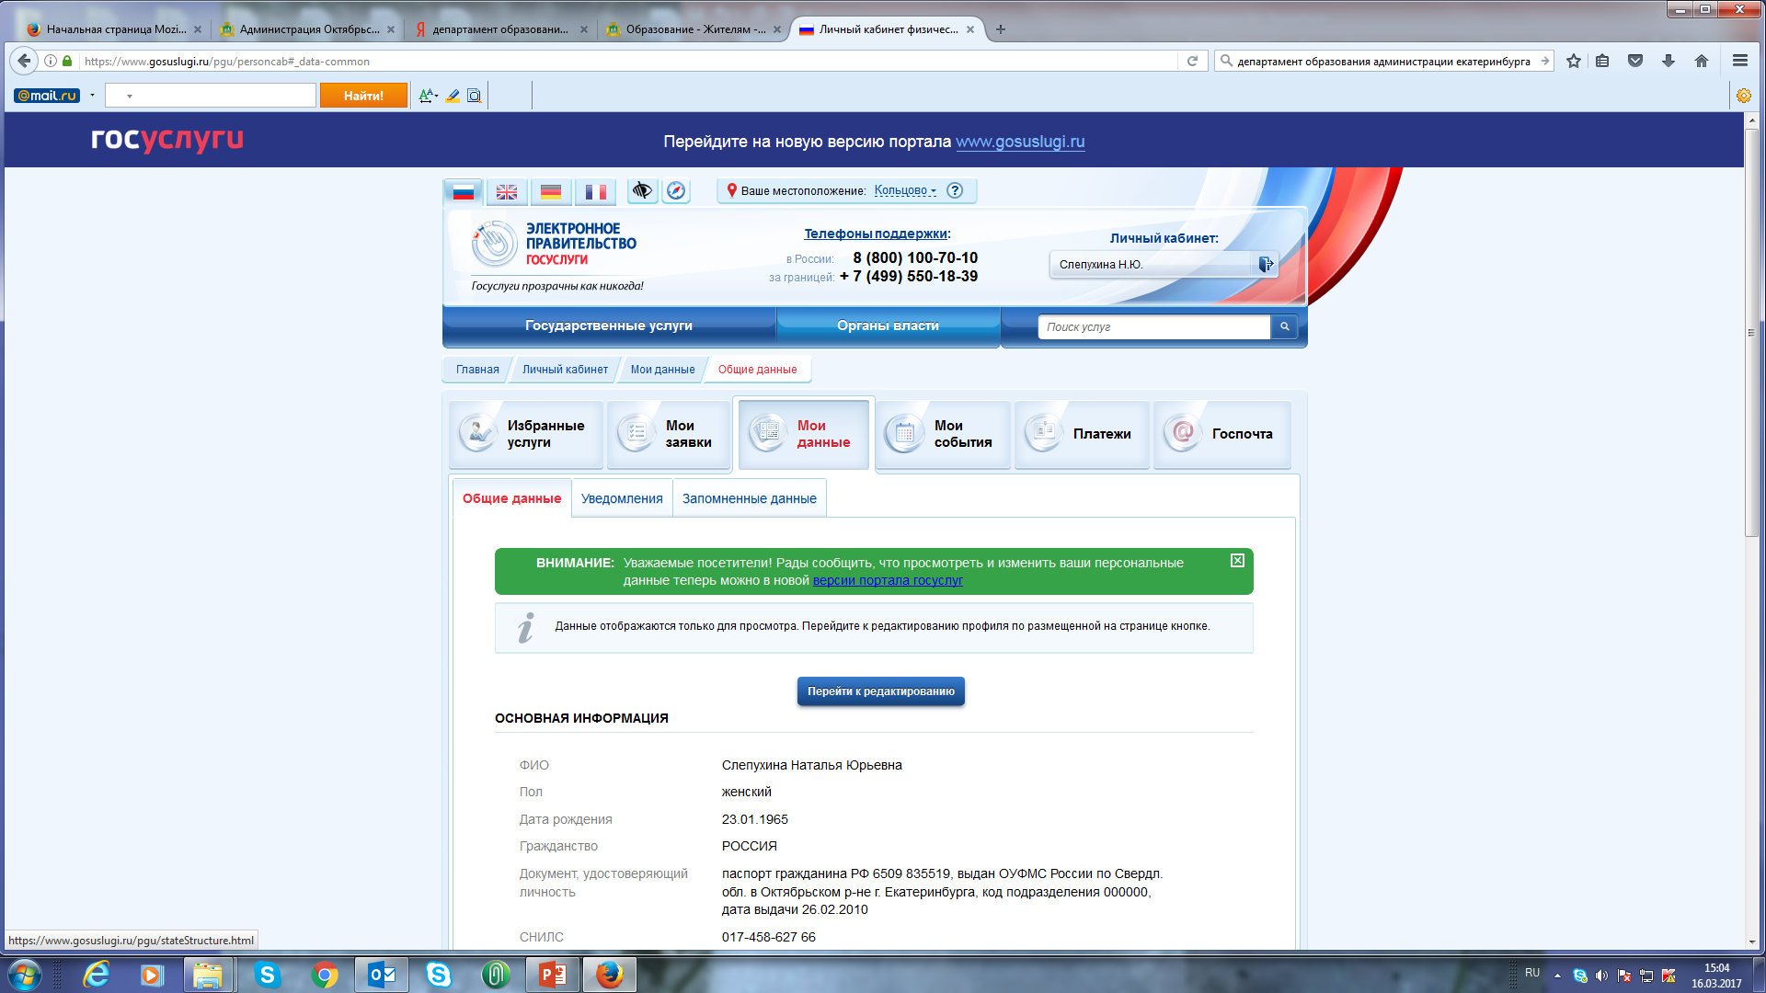

Slide 13
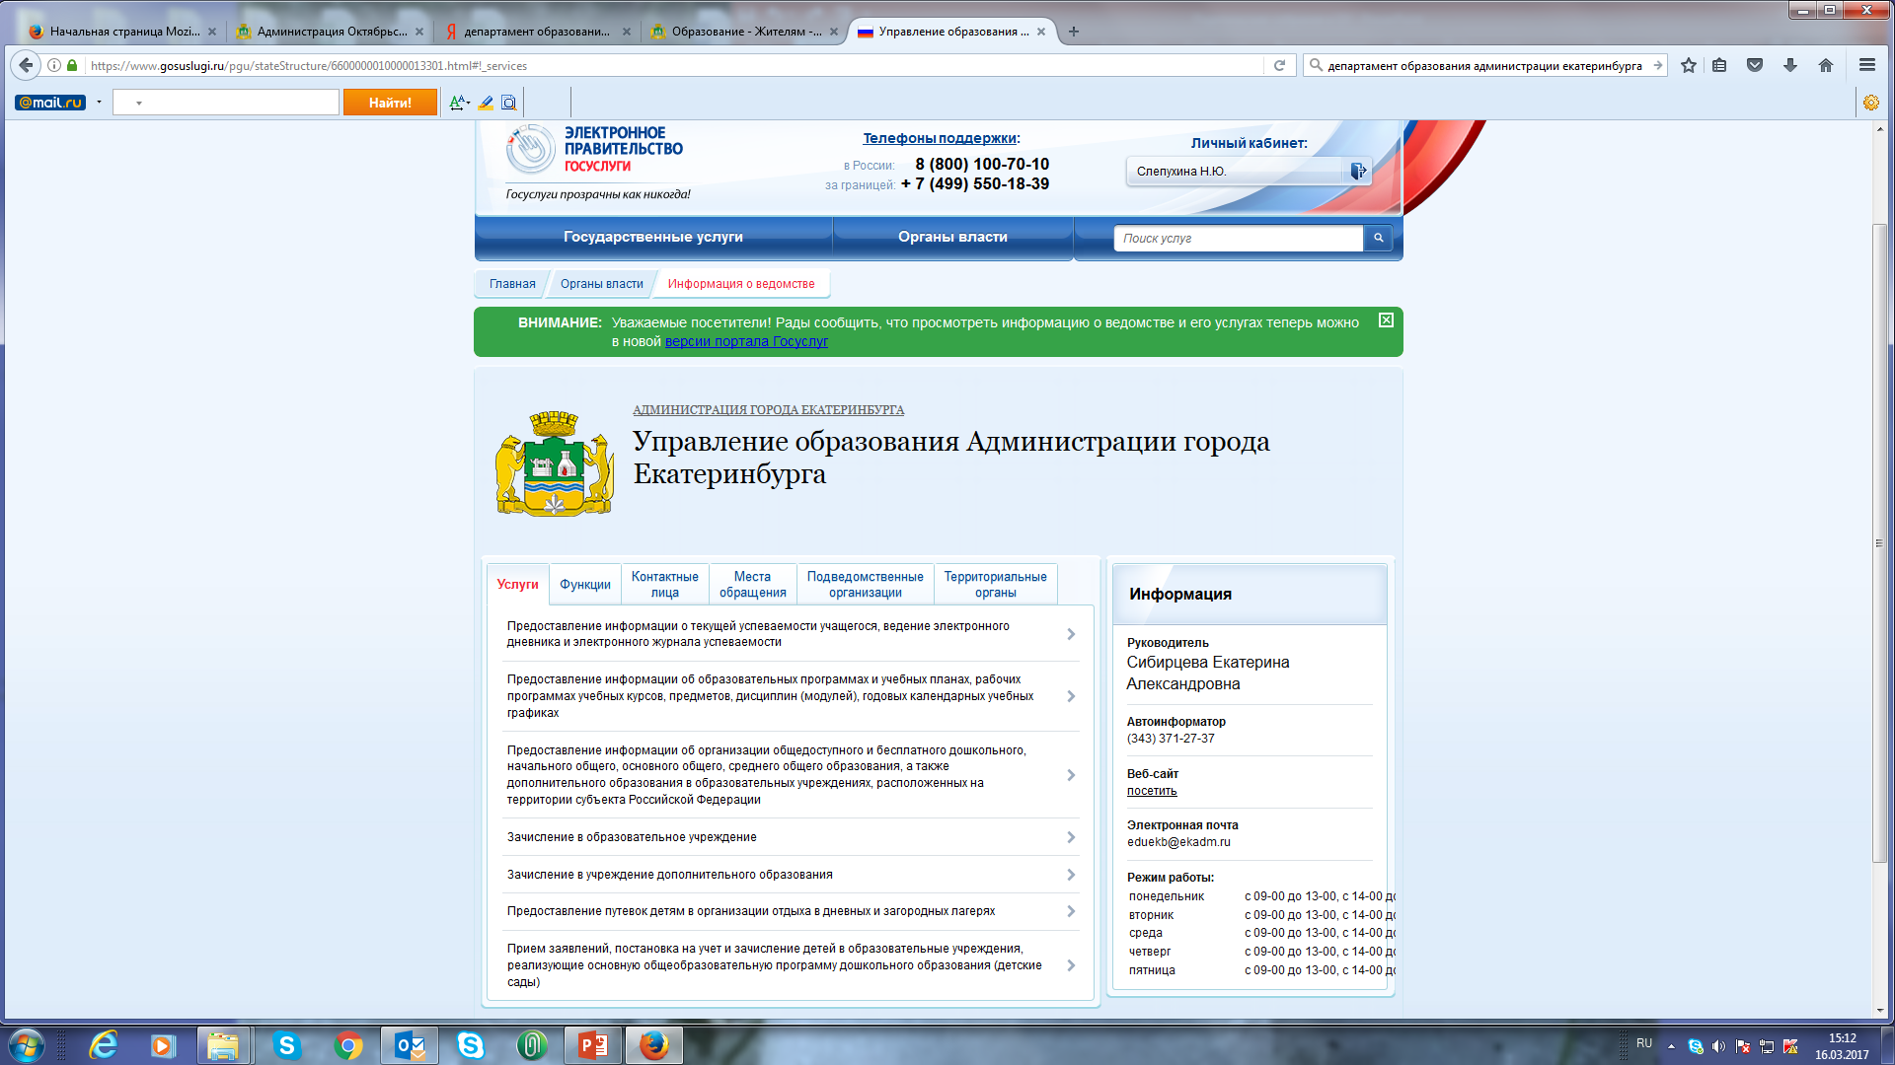
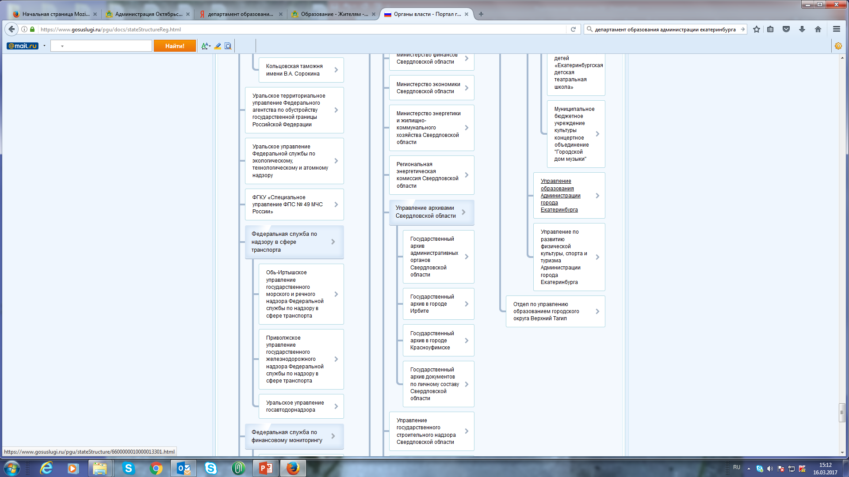

Slide 15
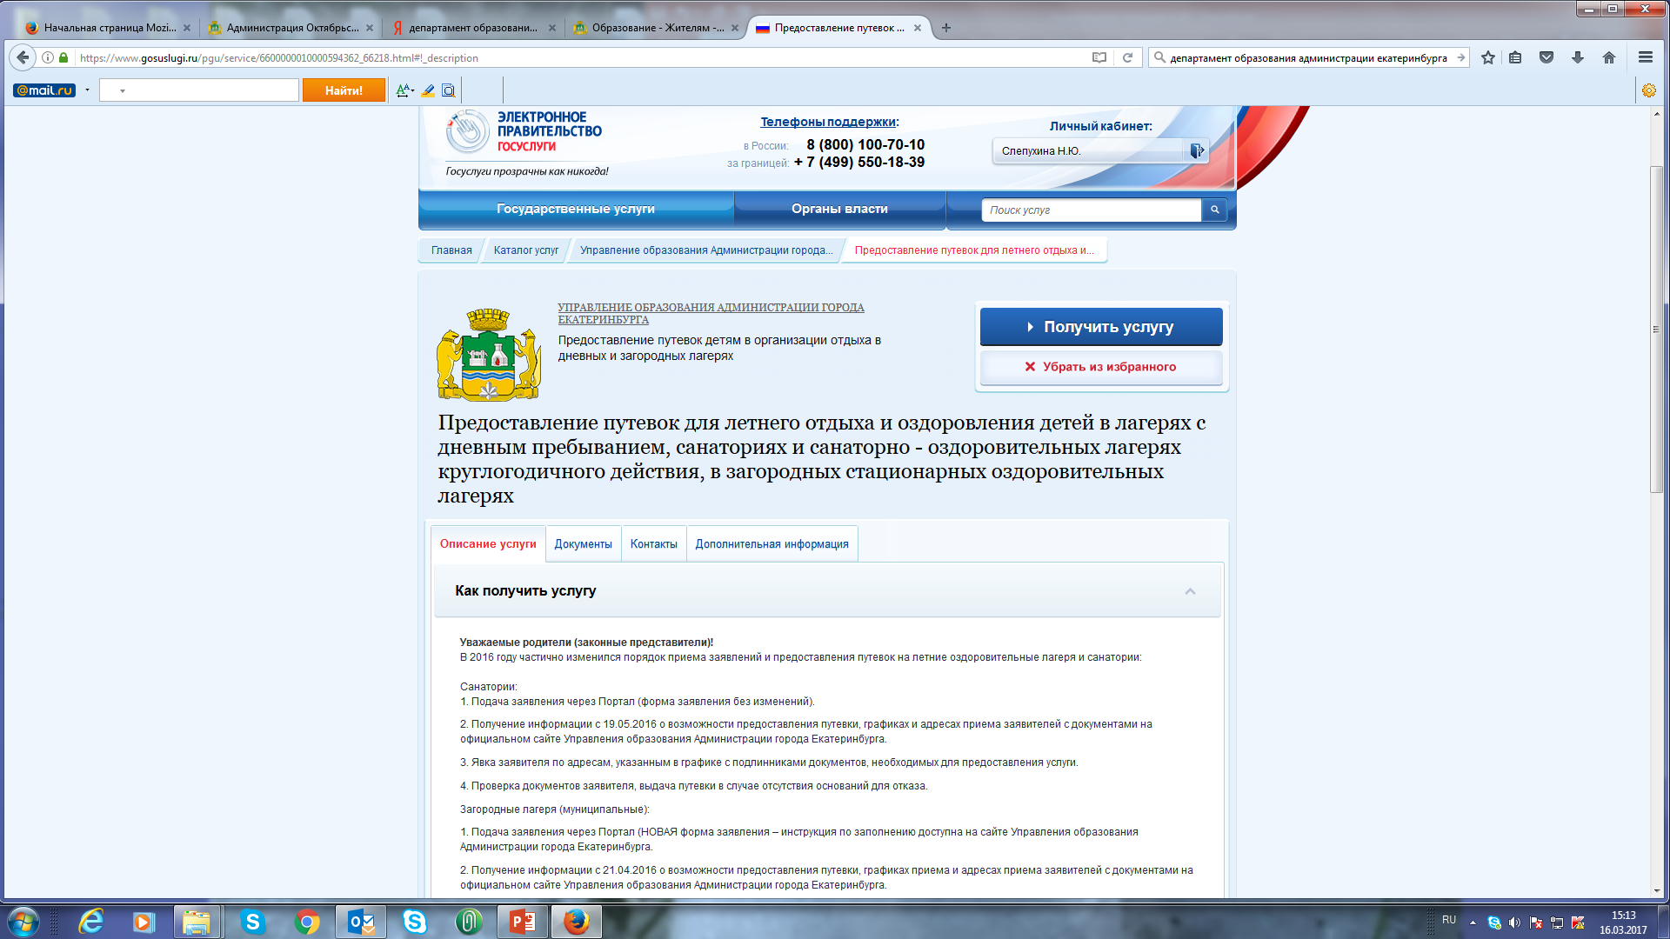

Slide 18
